Slide 1
(Ne)gospodarenje otpadom u Splitu
Split, 16.9.2019.

Slide 2
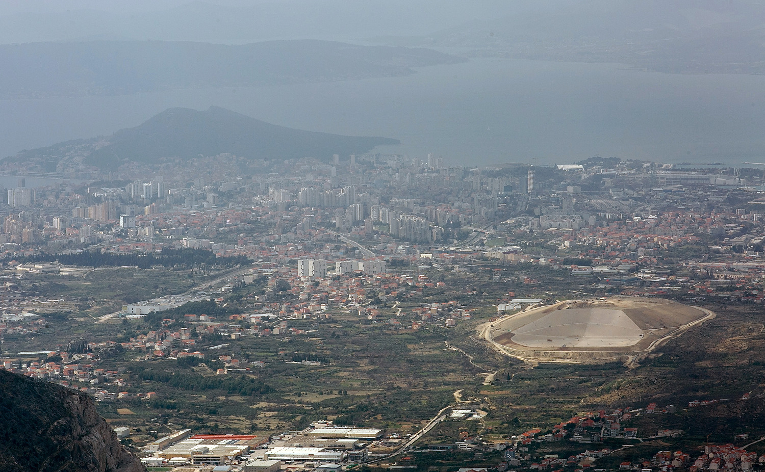
Sanacija odlagališta

Slide 3
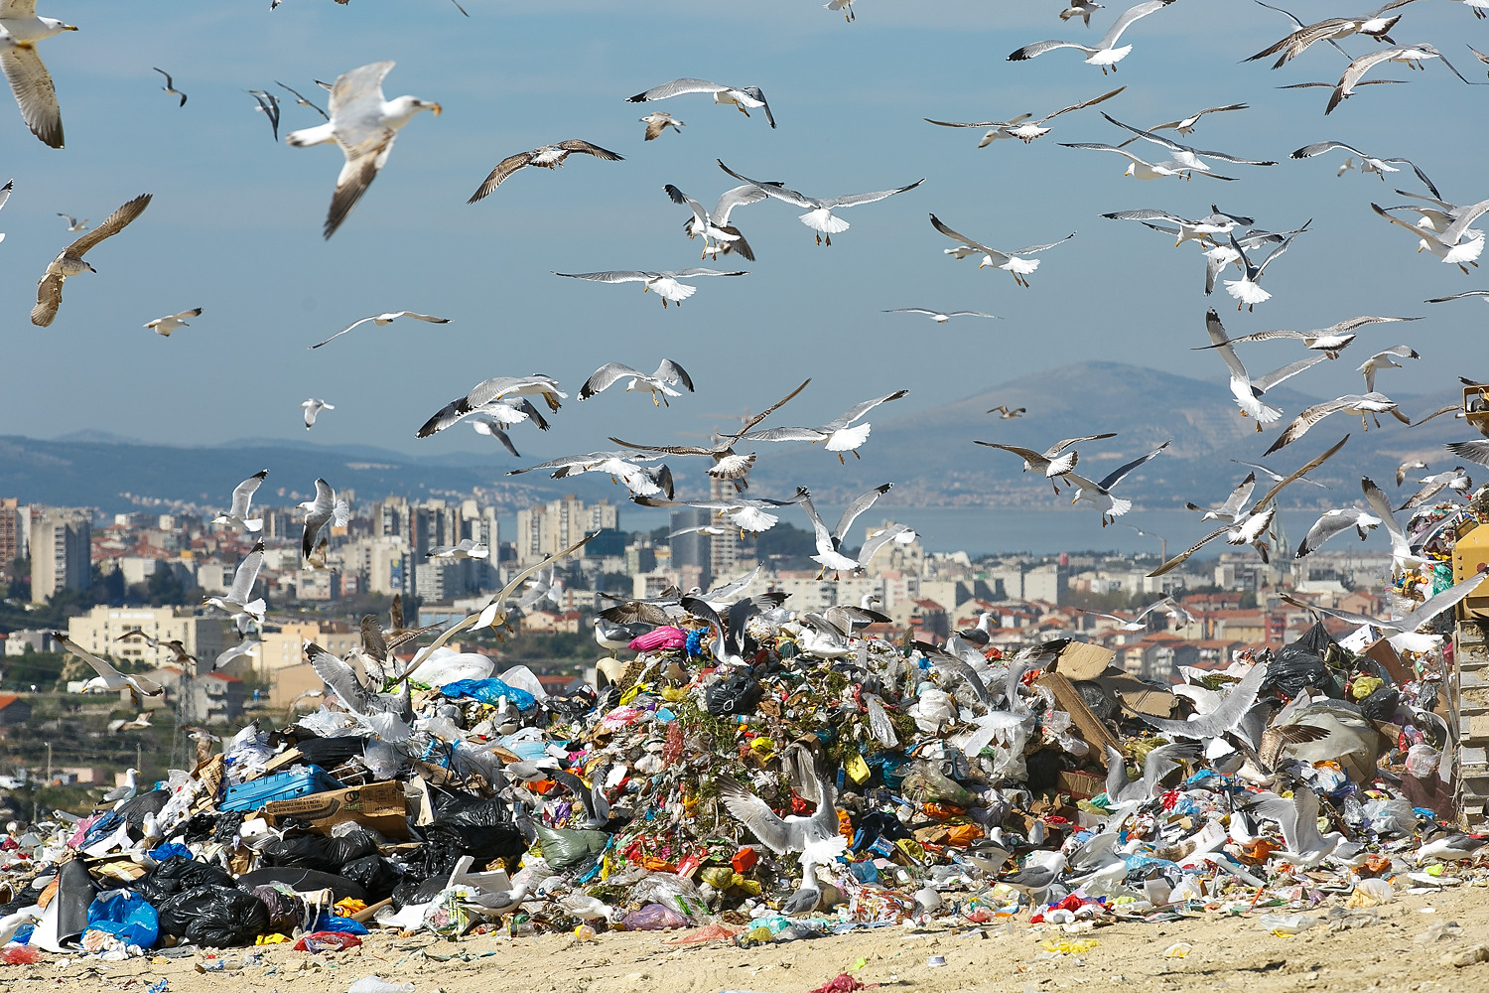
Sanacija odlagališta

Slide 4
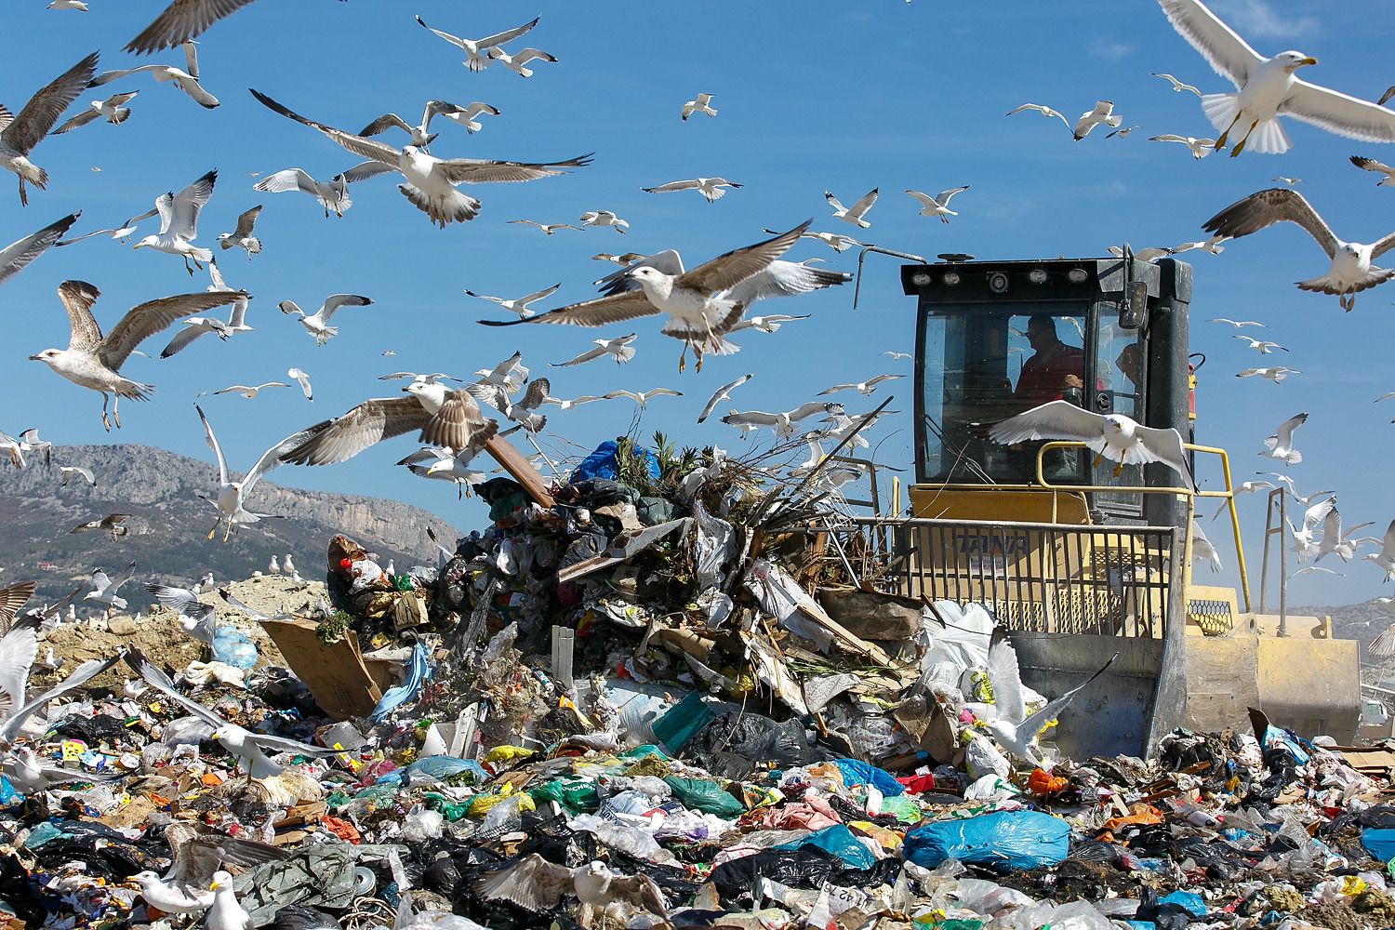
Sanacija odlagališta

Slide 5
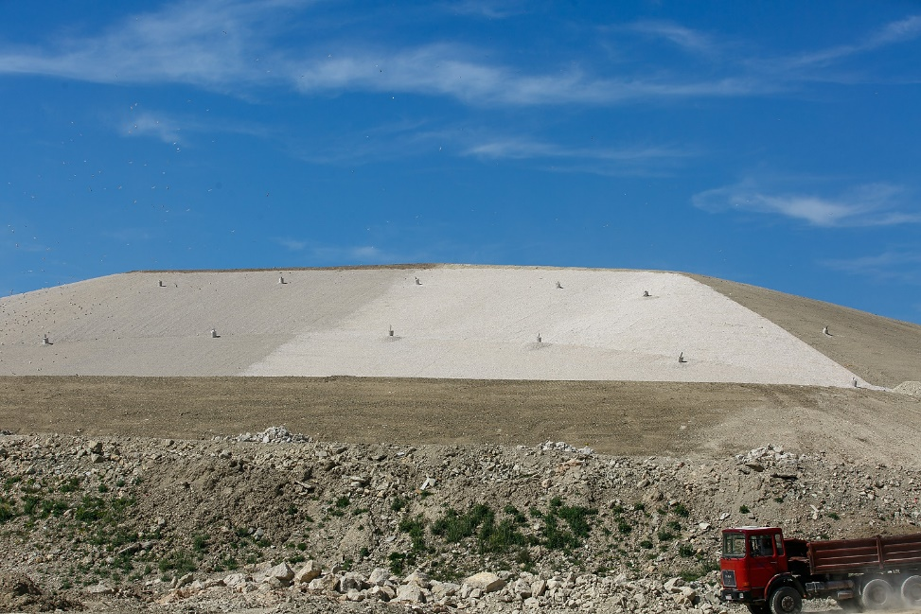
Sanacija odlagališta
Sanitarna ploha ima prostor od 1 000 000 m³
Ako nastavimo odlagati ovakvim tempom kao danas, za najkasnije 6 godina ćemo napuniti Karepovac do „čepa”

Slide 6
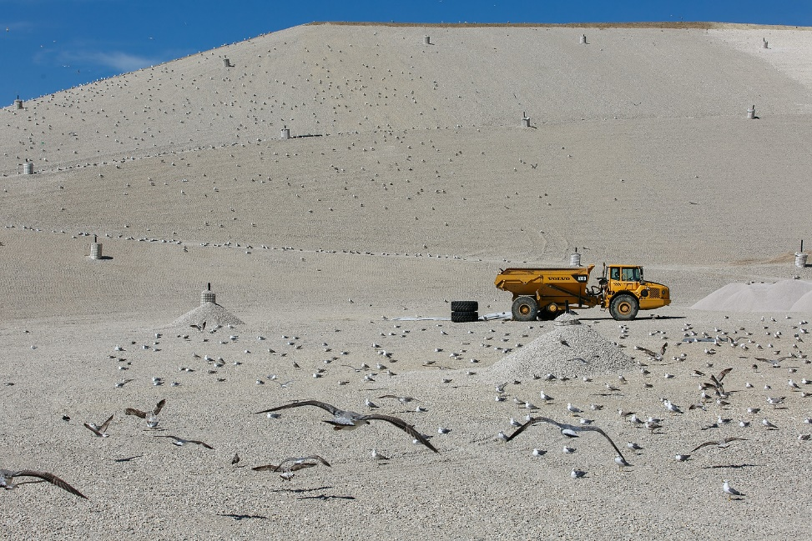
Sanacija odlagališta
Brdo je naraslo gotovo 10 metara više od maksimalne visine predviđene projektom
Kasnimo s ishođenjem uporabne dozvole
Debelo kasnimo s ostalim fazama sanacije

Slide 7
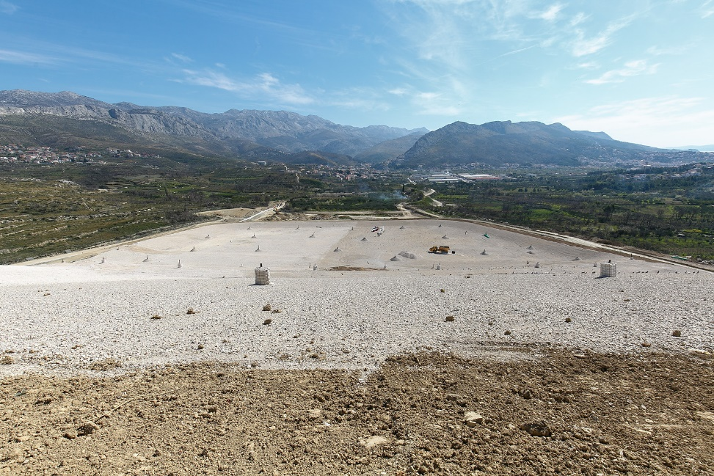
Sanacija odlagališta
Dok ne pokrijemo folijom stari dio odlagališta imat ćemo velikih problema s procjednim vodama koje će završiti u rijeci Žrnovnici
Osim što štiti odlagalište od oborina folija služi i za prikupljanje plinova iz odlagališta

Slide 8

Sanacija odlagališta
Daleko smo od kraja sanacije Karepovca
Još ćemo godinama odlagati smeće na istom mjestu
Ako želimo da nam ovo odlagalište potraje (jer drugog nemamo) moramo hitno odvajati veću količinu otpada

Slide 9
Sanacija odlagališta
EU obaveza
2020. Sortiranje 50%
2030. Sortiranje 70%
Mi 84% nesortiranog bacamo na Karepovac

